Slide 1
React async/await methods
Дмитрий Вайнер
https://t.me/vki_front
видео

Slide 2
Async await
Служат для избавления от promise hell
Синтаксический сахар для промисов
Существует только в паре: метод объявляется асинхронным, в нем могут быть ожидания вызовов
Результат await можно сохранить
Оборачивается в try|catch для обработки ошибок

Slide 3
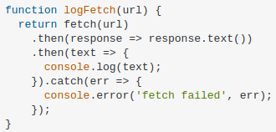
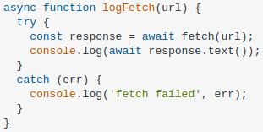
Async await

Slide 4
Из коробки не работает
Нужно поставить библиотеки
npm i -D @babel/plugin-transform-runtime @babel/runtime
Добавить в конфиг babel.config.js
plugins: [ [ '@babel/plugin-transform-runtime', { regenerator: true } ] ]
Рецепт отсюда

